Slide 1
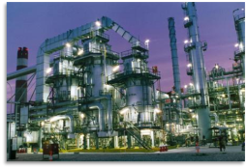
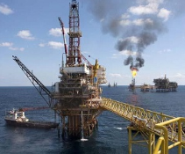

REALISASI PENGHEMATAN PAJAK PERTAMINA 2015
(realized tax saving) Per 30 Juni 2015
TAX PLANNING KORPORAT-PENETAPAN STRATEGIK METODE PERHITUNGAN PPH 21
EVALUASI BESARAN PPh 21 PERTAMINA
Tax Planning METODE DITANGGUNG
Dengan kondisi fiskal Pertamina saat ini
Semester 1 2015
HEMAT CASH FLOW
Rp 200.252.805.88
PEMILIHAN Metode Perhitungan PPh 21
DITUNJANG (Gross Up)
atau
DITANGGUNG (Non Gross Up)
Periode Januari s/d Juni 2015
1
METODE DITUNJANG
Nilai PPh 21 : Rp 961.023.781.302
Beban Gaji dinaikan (nilai Gross Up)
PPh 21= tarif x nilai Gross Up
2
METODE DITANGGUNG
Nilai PPh 21: 760.770.975.415
Beban gaji tidak dinaikan
(nilai non Gross Up)
PPh 21 = tarif x nilai non gross up

Slide 2
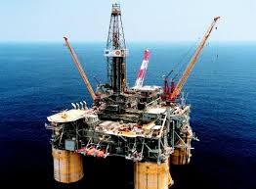
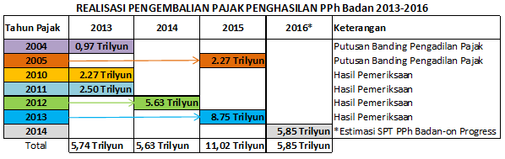




REALISASI PEMBEBASAN dan PENGEMBALIAN PAJAK 2015
(tax refund and tax exemption) Per 30 Juni 2015
REALISASI PENGEMBALIAN PAJAK
MEKANISME Pengembalian Pajak
Penyampaian SPT
Pemeriksaan Pajak
REALISASI
PENGEMBALIAN PAJAK
Tahun 2013 s/d 2015
Rp 22,39 Trilyun
Jika terdapat TAX DISPUTE upaya Litigasi PAJAK
Keberatan Pajak
Banding Pengadilan Pajak
Peninjauan Kembali Mahkamah Agung

Slide 3


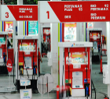






REALISASI PENGHEMATAN PAJAK PERTAMINA 2015
(realized tax saving) Per 30 Juni 2015
C. TAX PLANNING KORPORAT – RESTRUKTURISASI USAHA (SPIN OFF)
1
Unit Bisnis Lubricants menjadi Entitas Baru
Pemilihan Metode Pendirian Perusahaan dari Unit Bisnis
Pendirian Normal
(CONVENTIONAL)
Pemisahan Usaha
(SPIN-OFF)
Other
Unit Bisnis
Penyerahan Inbreng Aset Obyek PPN
Penyerahan Inbreng bukan Obyek PPN
BBM Retaill
Unit Bisnis
Shipping
Unit Bisnis
Lubricant
Unit Bisnis
Strategic Tax Planning
Aviasi
Unit Bisnis
Gas Dom
Unit Bisnis
Refinery
Unit Bisnis
Pemilihan metode Spin-Off bebas PPN
HEMAT CASH FLOW Rp 289 milyar
2
Tax Planning –Issue Royalty dan Pajak - Pemakaian Merk Pelumas
PKM Tax Synergy 2014
Meraih predikat GOLD
Berhak mengikuti kompetisi INTERNASIONAL tahun 2015
Pemakaian 35 merk Pelumas Pertamina
Strategic Tax Planning
Pemanfaatan Pasal 50 UU Merk No.15/2001,
Bahwa MERK dapat dimiliki secara KOLEKTIF
Menghilangkan Issue Royalti, PPN
dan PPh 23 →HEMAT CASH FLOW !
Selama beroperasi
Implikasi dan Beban:
Royalti, PPN (10%) dan PPh 23 (15%) setiap penjualan Produk oleh
PT Pertamina Lubricants

Slide 4
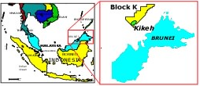
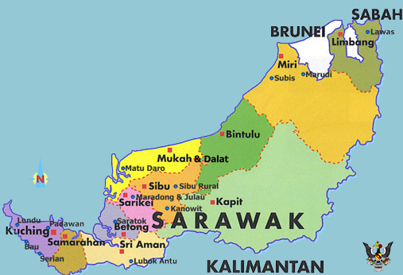
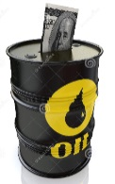
REALISASI PENGHEMATAN PAJAK PERTAMINA 2015
(realized tax saving) Per 30 Juni 2015
TAX PLANNING KORPORAT-BEA EKSPOR CRUDE PERTAMINA EP MALAYSIA
EVALUASI BESARAN Tarif Ekspor 10% Blok Pertamina Malaysia EP
(April s/d Juni 2015)
Jenis Crude Kikeh (Sabah)
Jenis Crude Kidurong (Bintulu, Sarawak)
Ekspor Crude Kikeh Pertamina Malaysia EP (PMEP) 3 kali pengapalan total nilai USD 415,004,631 dengan
Beban Bea Ekspor (export Duty) USD 41,500,463
Ekspor Crude Kidurong Pertamina Malaysia EP 4 kali pengapalan total nilai USD 266,996,499 dengan
Beban Bea Ekspor (export Duty) USD 26,699,650
Pengajuan Pengurangan Bea Ekspor Kepada Otoritas Malaysia-Petroleum Management Unit Petronas
Bea Ekspor Crude Kikeh menjadi USD 15,936,178, besarnya penghematan USD 25,564,285
Bea Ekspor Crude Kidurong menjadi USD 14,257,613, besarnya penghematan USD 12,442,037
HEMAT CASH FLOW USD 38,006,322

Slide 5



REALISASI PEMBEBASAN dan PENGEMBALIAN PAJAK 2015
(tax refund and tax exemption) Per 30 Juni 2015
1
REALISASI PEMBEBASAN PAJAK PPh 22 Impor
Grafik Visual PPh 22 Terutang Versus Pemanfaatan Surat Keterangan Bebas (SKB) PPh 22
PPh 22 terutang Rp 8,2 Trilyun
PPh 22 terutang Rp 9,9 Trilyun
PPh 22 terutang Rp10,6 Trilyun
Tahun 2012
Tahun 2013
Tahun 2014
Pemanfaatan SKB
PPh 22 Rp 3,5 Trilyun
Pemanfaatan SKB
PPh 22 Rp 2,03 Trilyun
Pemanfaatan SKB
PPh 22 Rp 5,6 Trilyun
STRATEGIC TAX CORPORATE INCOME TAX
(status Lebih Bayar Fiskal)
Permohonan Surat Keterangan Bebas PPh pasal 22 impor, dan memaksimalkan pemanfaatan SKB PPh 22
TOTAL PEMANFAATAN SKB PPh 22 Impor
tahun 2012 s/d 2014 sebesar Rp 11,13 Trilyun

Slide 6

STRATEGIC TAX on 2016
PROGRAM TAX di tahun 2016 dan seterusnya
Minimalisasi
Temuan
Pemeriksaan Pajak
√ Komprehensif Rekonsiliasi Fiskal
√ Komprehensif Ekualisasi
√ TP Documentation
Percepatan SKB
Ω Percepatan Pelaporan 1771
Optimalisasi Pengembalian Pajak
√ Minimalisasi Dispute
√ Optimalisasi Tingkat Validitas Kredit Pajak

